Slide 1
Wyszukiwanie publikacji obcojęzycznych
BAZY
Multiwyszukiwarka Primo (BG KUL) http://www.bu.kul.pl/art_31452.html
BazeKon https://bazybg.uek.krakow.pl/bazekon/
IBUK Libra http://buhan.kul.pl/han/ibuk/libra.ibuk.pl

Slide 2
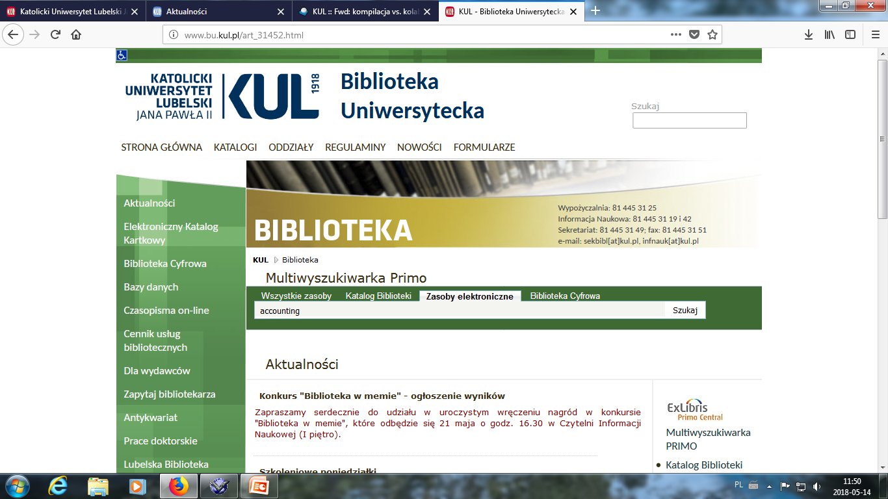
Wyszukiwanie publikacji - multiwyszukiwarka Primo
Wszystkie zasoby lub Zasoby elektroniczne

Slide 3
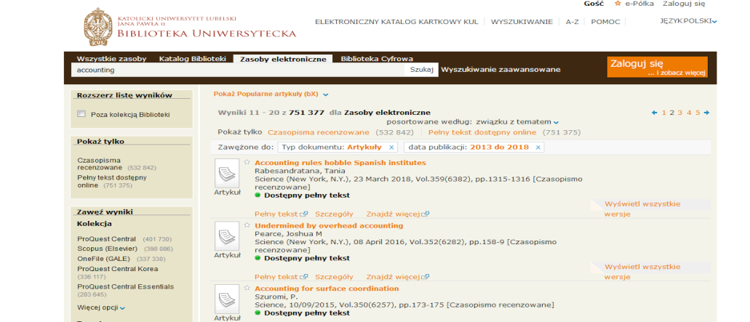
Wyszukiwanie publikacji - multiwyszukiwarka Primo
Zawężanie wyszukiwania wyników

Slide 4
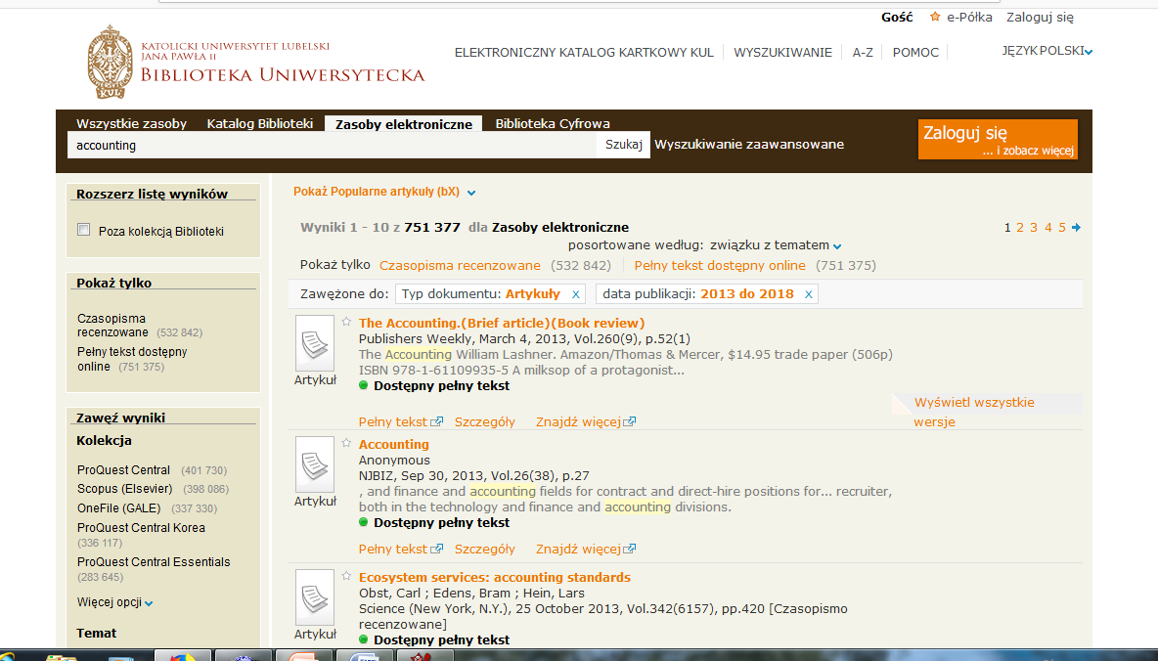
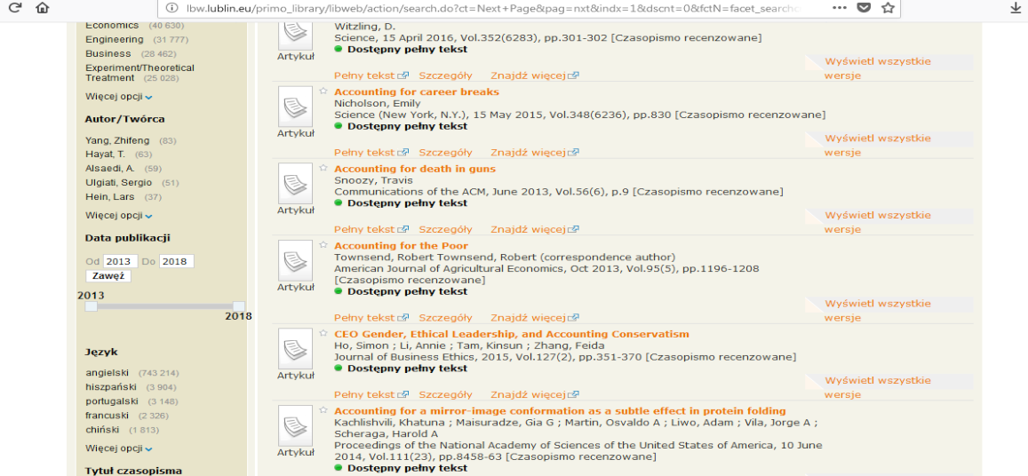
Wyszukiwanie publikacji - multiwyszukiwarka Primo
Zawężanie wyszukiwania wyników

Slide 5
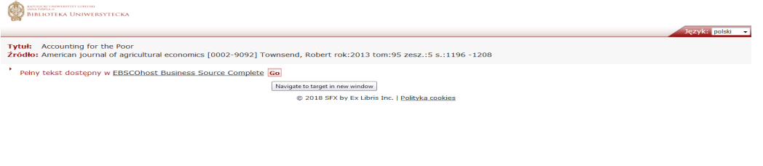
Wyszukiwanie publikacji- multiwyszukiwarka Primo

Slide 6
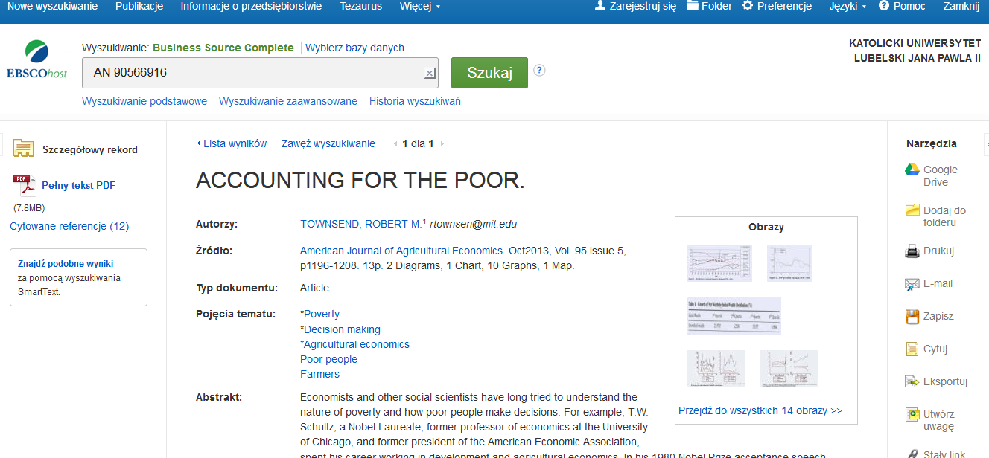
Wyszukiwanie publikacji - multiwyszukiwarka Primo
Artykuł można pobrać w formacie PDF

Slide 7
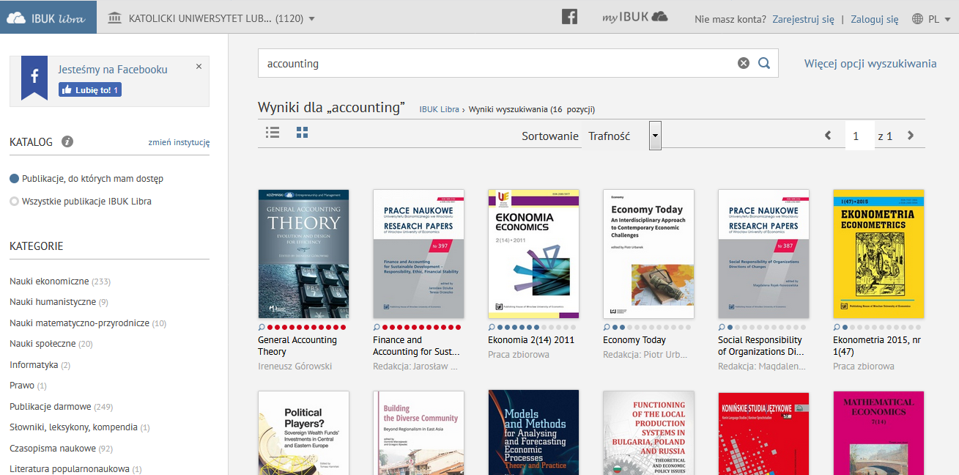
Wyszukiwanie publikacji – IBUK Libra

Slide 8
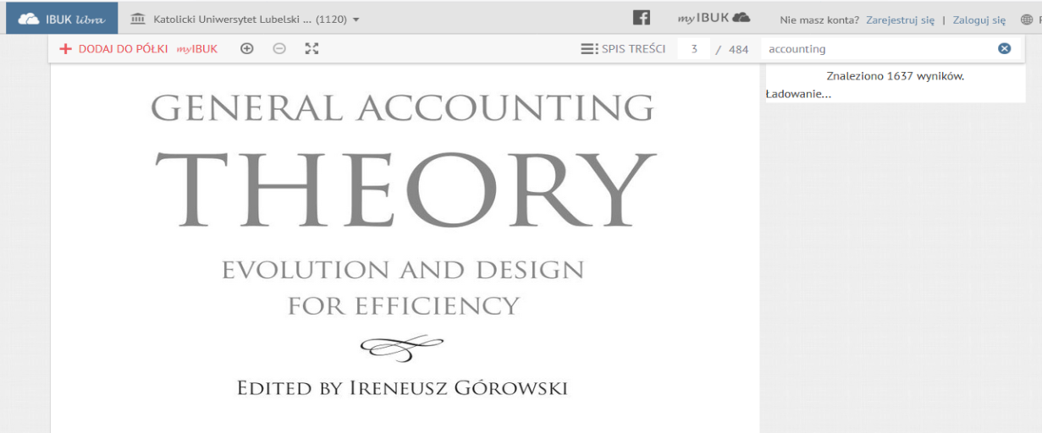
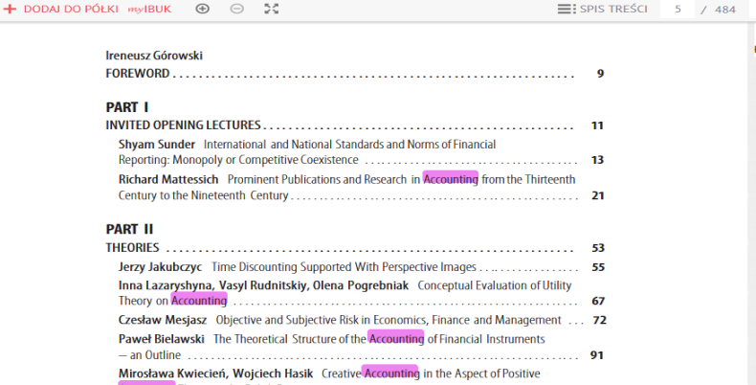
Wyszukiwanie publikacji – IBUK Libra

Slide 9
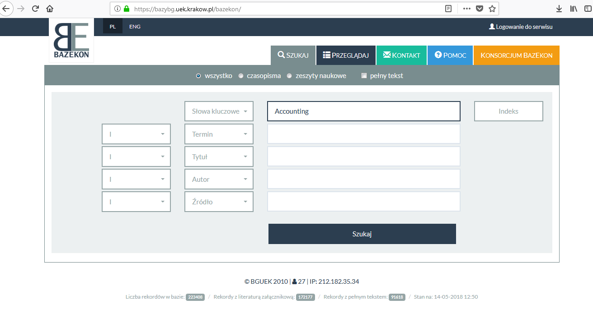
Wyszukiwanie publikacji - BazEkon

Slide 10
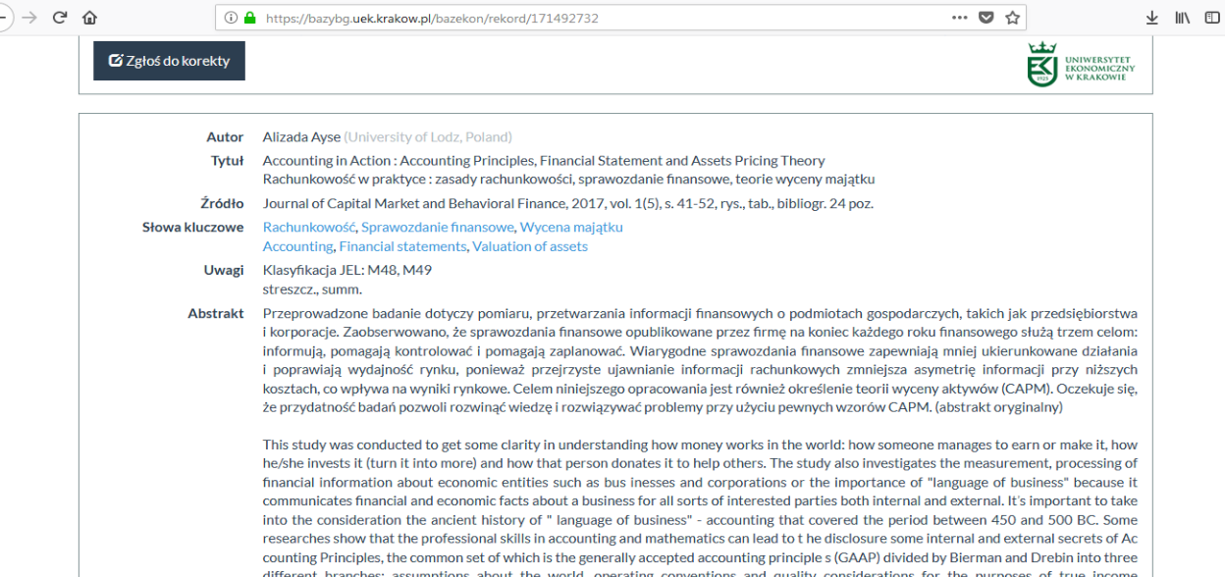
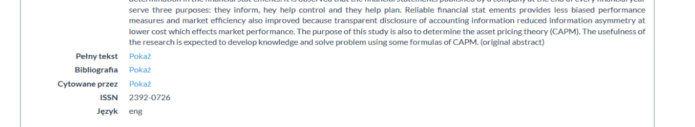
Wyszukiwanie publikacji - BazEkon
Pełny tekst (Uwaga: niektóre artykuły są dostępne w abstraktach)

Slide 11
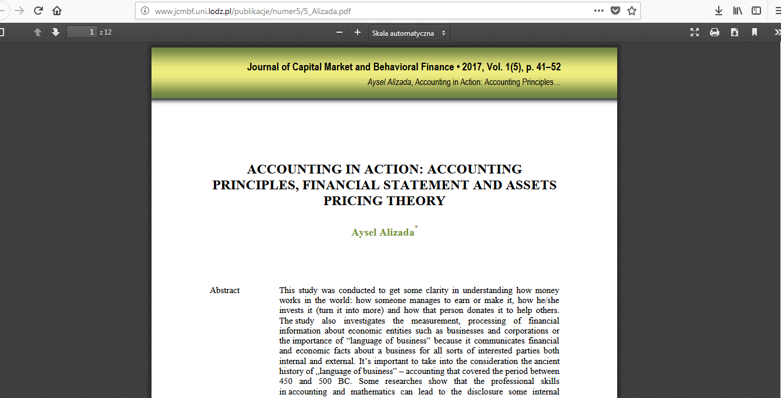
Wyszukiwanie publikacji - BazEkon

